Slide 1
Табиғи және тумысынан берілетін құқықтары мен бостандықтары | Экономикалық құқықтары | Саяси құқықтары | Әлеуметтік құқықтары | Мәдени құқықтары | Міндеттері

Slide 2
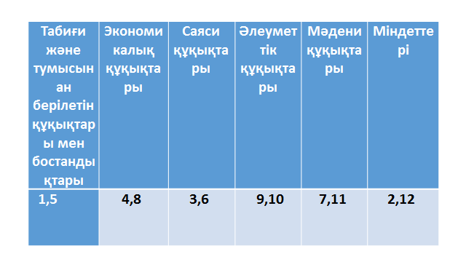
ОБ сілтеме | 9.1C Азаматтық құқық түсінігі
Оқу мақсаты | 9.3.1.1 Азаматтық құқық ұғымы мен қағидаларын түсіндіру
Дағдылар | Жетістік критерийлері
 | Егер төмендегі жетістік критерийлерін орындаса, оқушы оқу мақсатына жетеді
Білу | Азаматтық құқық қағидасы ұғымын түсіндіреді және азаматтық құқық қағидаларын анықтайды.
Қолдану | Азаматтық құқық қағидаларына кемінде үш мысал келтіреді.

Slide 3



Азаматтық құқық қандай қоғамдық қатынастарды реттейді?

Slide 4
Мәтінмен жұмыс.
1. Азаматтық құқық ұғымының анықтамасын шығару.
2. Азаматтық құқықтың негізгі қағидаларының мазмұнын, субъектілерін анықтау.

Slide 5
Азаматтық құқық -Гражданское право
Құқықтың мүліктік қарым-қатынастарды және солармен байланысты жеке мүліктік емес қарым-қатынастарды, мысалы, азаматтың немесе заңды тұлғаның ар-намысын, абыройын, іскерлік беделін қорғау және т.б. реттейтін саласы.

Slide 6
Құқық қағидалары
Принципы гражданского права
Тараптардың теңдігі,
Шарт еркіндігі,
Таңдау құқығы,
Меншікке қол сұқпаушылық,
Біреудің жеке ісіне келісімсіз араласпау

Slide 7
Құқық қабілеттілік
Құқық пен заңдық міндеттерді қорғай білу қабілеттілігі, яғни құқықты иелену мен заңдық міндеттерді иелену қабілеттілігі.
Туғаннан бастап пайда болады
Әркет қабілеттілік
Азаматтың өз әрекеттерімен азаматтық құқықтарға ие болуға және оны жүзеге асыруға, өзі үшін азаматтық міндеттер жасап, оларды орындауға қабілеттілігі
Кәмелетке толғанда, яғни 18 жасқа толғаннан кейін толық көлемінде пайда болады.

Slide 8
0 – 3 | Есім иеленуге құқығы бар
3-6 | Балабақшаға баруға құқығы бар
6 жастан | Мектепке баруға құқығы бар
10 жасынан бастап | Заңды тұрғыда шешім қабылдау құқығы (ажырасу барысында кіммен қалуын таңдау жасайды, баланың пікірі, егер бұл пікір оның мүдделеріне қайшы келмейтін болса, ескеруге міндетті)
14-18 | Өз табысы, стипендиясы, басқа кірістеріне иелік ету құқығы
18 | Толық әрекетқабілеттілікке ие
25 | Судья болуға құқығы бар
40 | Президенттіке сайлануға құқығы бар
Есім иеленуге құқығы бар

Slide 9


Түйін жазу
- Азаматтық құқық қандай қоғамдық қатынастарды реттейді?
- Күнделікті өмірде азаматтық құқықтың алатын орны қандай?
50-70 cөзден
Төмендегі сөз тіркестерін пайдаланыңыз.
Азаматтық құқық келесі қағидаларға сүйенеді...
Азаматтық құқықтың пәні...
Азаматтық құқық... қатынастарды реттейді
Азаматтық құқықтың қайнар көзі...
Азаматтық құқық күнделікті өмірде кездеседі: мысалы

Slide 10
